Slide 1
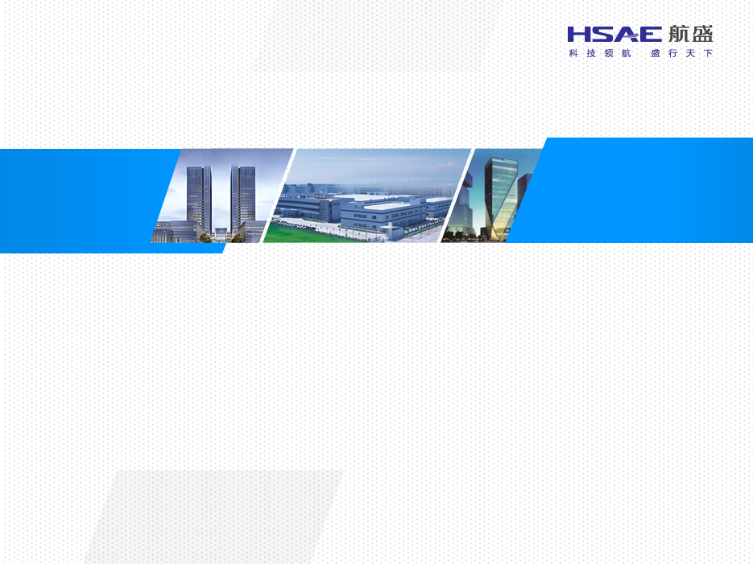
扬州航盛科技有限公司
VehicleLink模块重构总结
从 IPC 到 VehicleLink 的技术演进
重构小组：徐磊，刘佳，夏安康
2025年03月
Notes:
介绍一下IPC模块做什么的

Slide 2

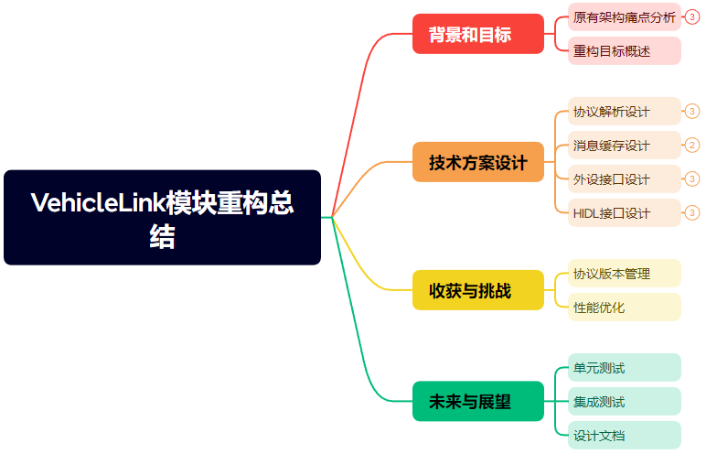
目
录
未来规划与展望
Notes:
倒序的手法。 重构的时机，有时候加个新功能，改个Bug，看到以前写的函数名，变量名也会进行重构 谈到代码的坏味道，代码也需要保养。卤素灯换成LED大灯。随着功能的增加，代码注定会慢慢腐朽。

Slide 3

01
背景与目标

Slide 4

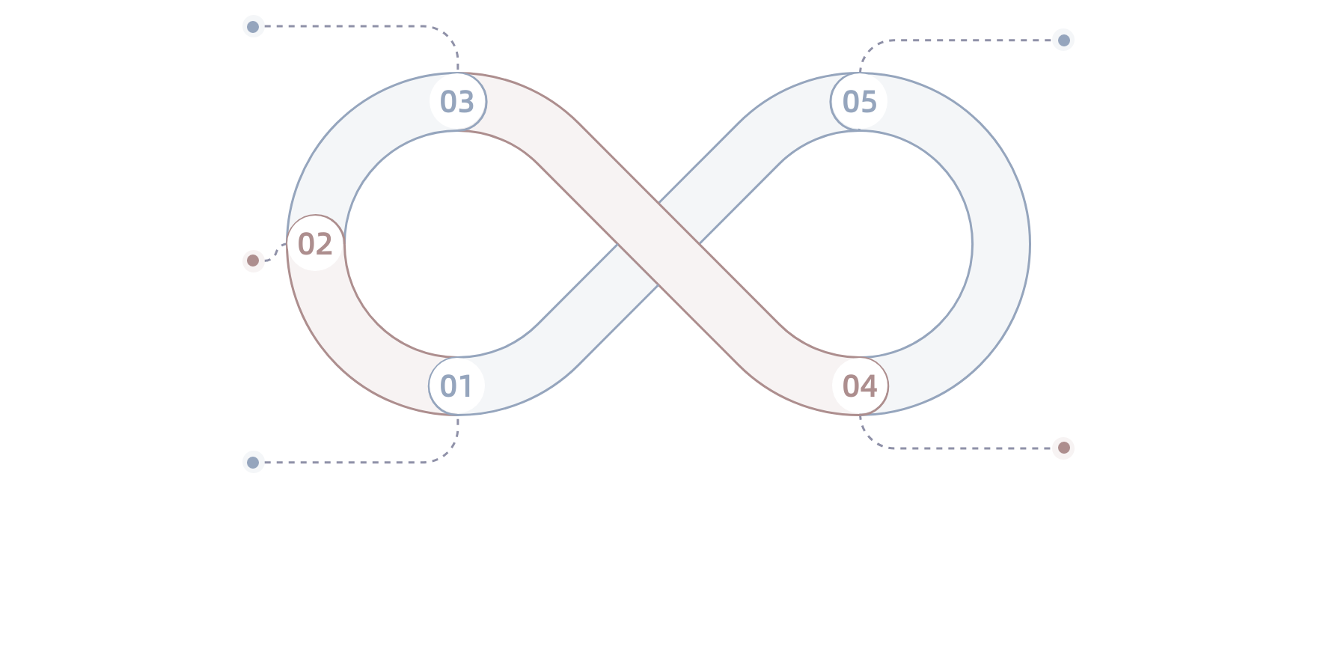
原有架构痛点分析
接口设计不合理、可扩展性差
改善文档质量
现有设计难以适应快速变化的需求，新的服务需要监听消息需要新增接口，需提高灵活性。
缺乏清晰的模块边界和文档，新成员上手难度大，错误定位与修复耗时，需完善文档。
模块耦合
模块间耦合度高，导致维护成本上升和新功能开发周期延长，需降低耦合度。
安全与容错问题
复杂度与维护成本
无重发机制或重发机制设计不合理，容错能力差
状态同步困难：多进程共享状态时，需通过锁或信号量实现同步，代码复杂度高且易死锁。

Slide 5

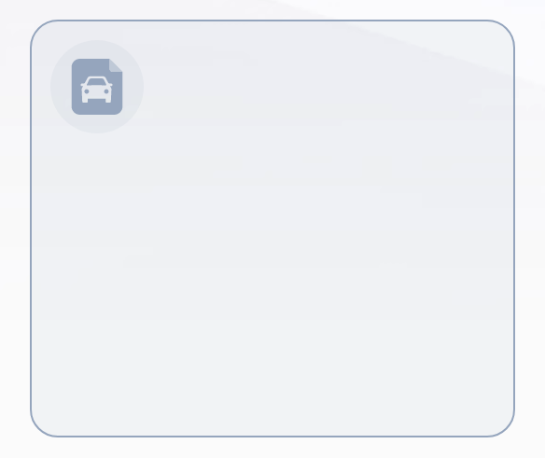
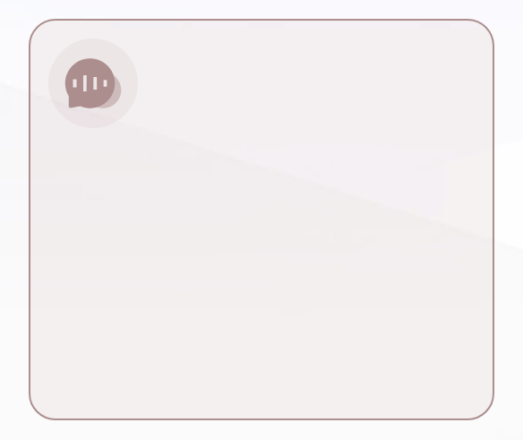
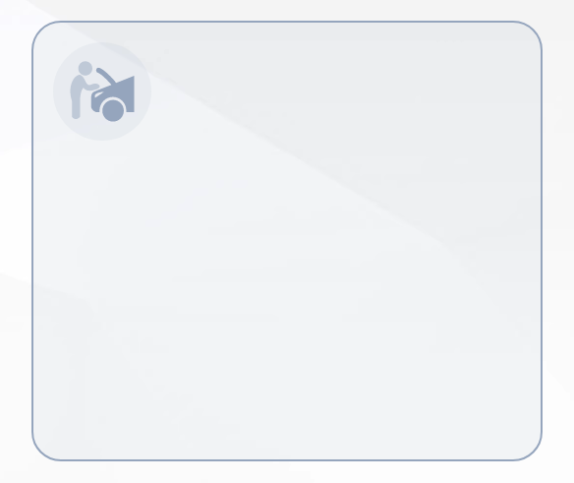
重构目标概述
提升模块效率
增强兼容性与扩展性
降低维护成本
旨在增强VehicleLink模块处理速度与响应能力，减少数据传递时的数据拷贝，优化资源分配，减少延迟，提高整体系统效能。
目标是使模块能更好地适应不同通信方式，易于集成新功能，简化维护流程，支持未来技术升级。
通过明确的模块定义，减少模块之间的耦合性，提升代码的可读性，降低模块维护的上手难度，增强新成员的幸福感。

Slide 6
02
技术方案设计

Slide 7





技术方案设计
协议解析设计
消息缓存设计
通过分层，将协议的解析分为AppLayer、TransportLayer、DatalinkLayer三层，每一层负责本层的协议解析，协议解析能力是重构的关键。
通过Queue和Consumer将消息缓存封装在两个类中，调用者无需关心消息的收发协同。
外设接口设计
HIDL接口设计
定义CommConn、SPIConn、MessageProcessor将模块依赖面向接口，可扩展不同的通信方式。
重新定义外部接口IVehLink、IVehLinkCallback、types提高模块的可扩展性，避免因业务需求的增加，新增新的接口。

Slide 8
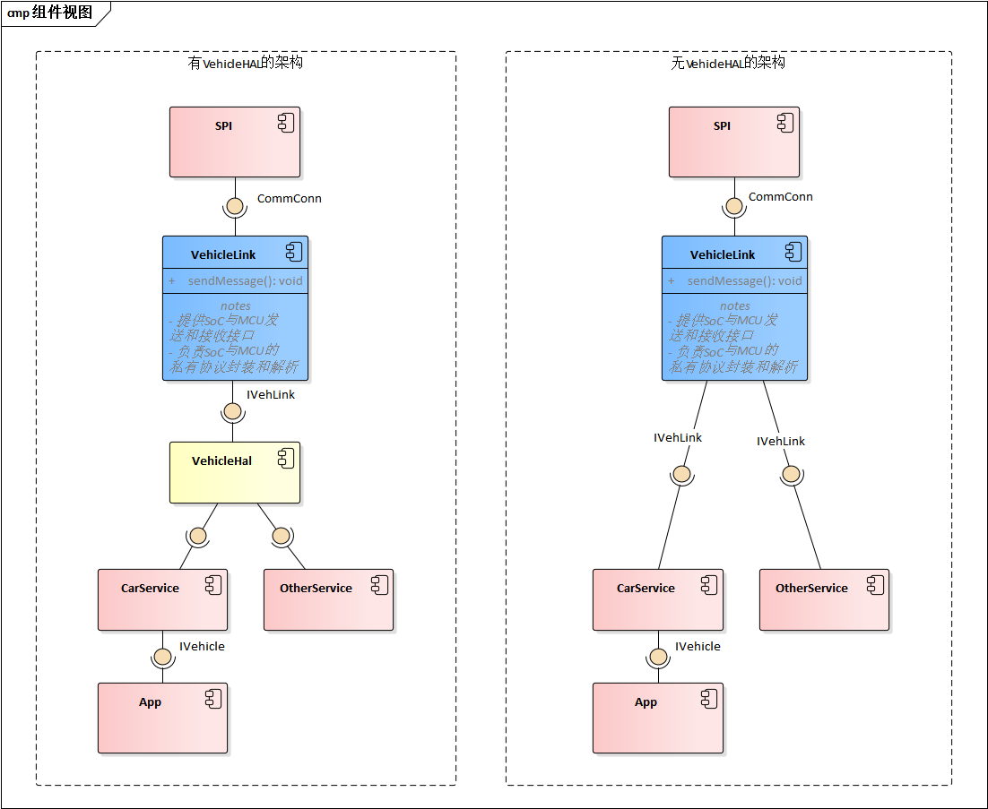
组件视图
Notes:
首先定义两个接口CommConn和IVehLink将自己的模块保护起来

Slide 9
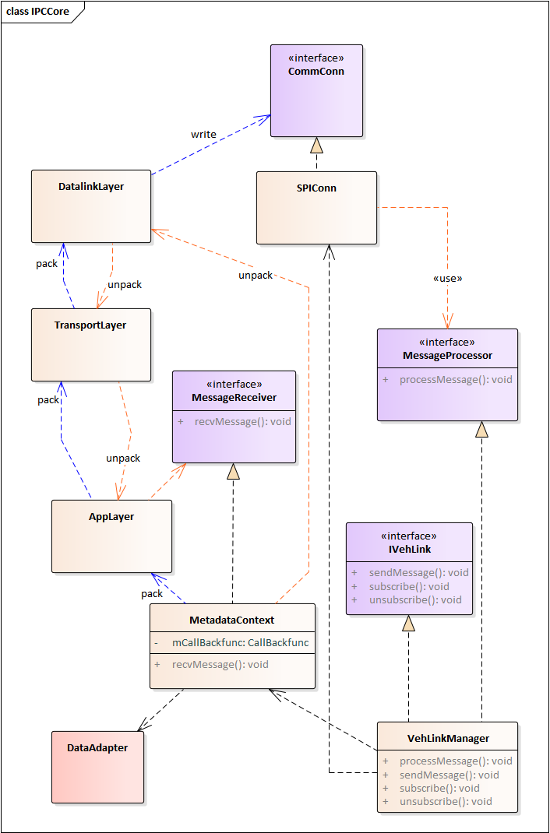
技术方案设计
Notes:
在这个图中标出四个设计

Slide 10
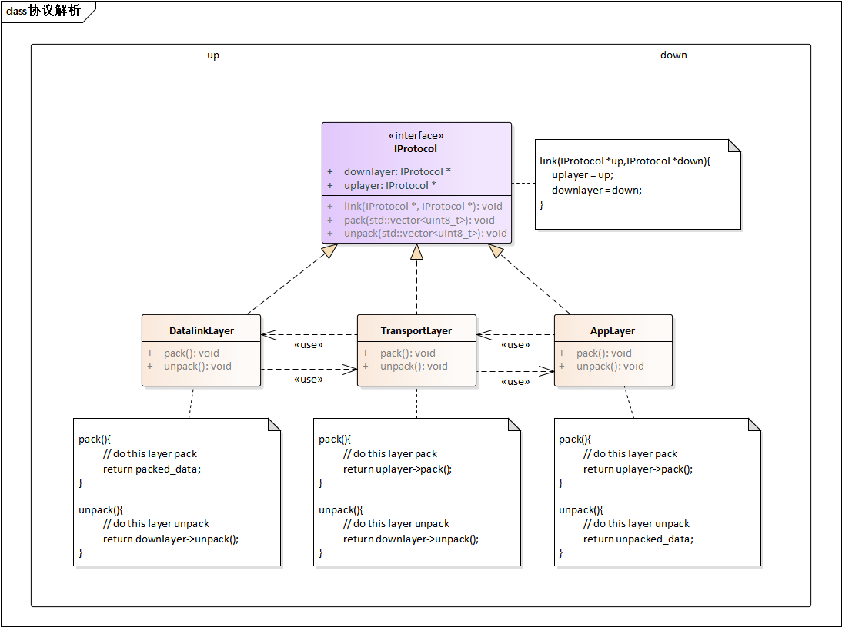


协议解析设计
SPI
User
Notes:
演示消息从 小人 -> SPI

Slide 11
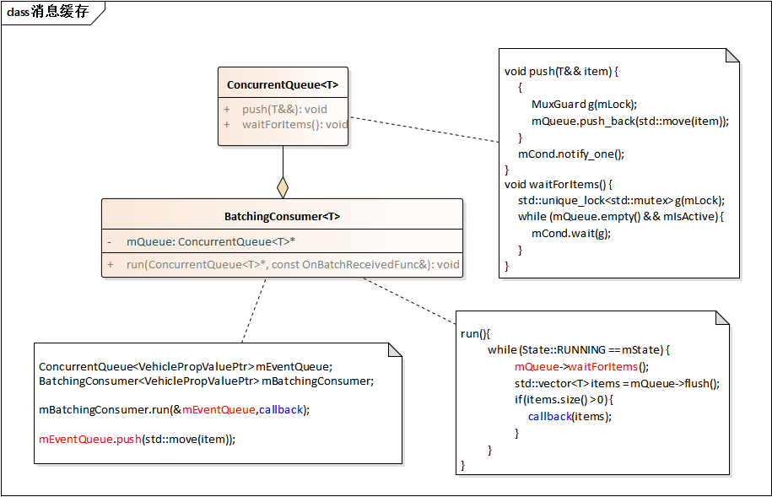
消息缓存设计
Notes:
演示消息从 小人 -> SPI

Slide 12
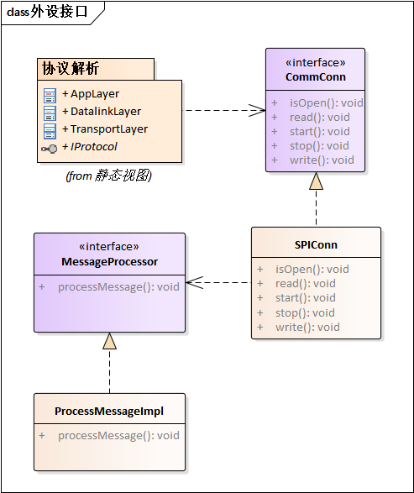

外设接口设计
Notes:
绘制TCPConn

Slide 13
HIDL接口设计
重构前
interface ISerial{
setCallback(ISerialCallback callback) generates (int32_t code);
setRvcCallback(ISerialCallback callback) generates (int32_t code);
setTsCallback(ISerialCallback callback) generates (int32_t code);
setFaceIdCallback(ISerialCallback callback) generates (int32_t code);
setBoseCallback(ISerialCallback callback) generates (int32_t code);
setAvmCallback(ISerialCallback callback) generates (int32_t code);
sendHeartbeat();
sendHandshake();
sendData(int32_t packetType, int32_t type, int32_t sub1, int32_t sub2, int32_t channel, int32_t crypt, vec<uint8_t> buff);
sendDataBytes(int32_t packetType, int32_t type, int32_t sub1, int32_t sub2, int32_t channel, int32_t crypt, vec<uint8_t> buff);
};
重构后
interface IVehLink {
subscribe(EventGroup group, IVehLinkCallback callback) generates (VehLinkResult result);
unsubscribe(IVehLinkCallback callback) generates (VehLinkResult result);
sendMessage(VehiclePropValue buff) generates (VehLinkResult result);
};
Notes:
绘制TCPConn

Slide 14
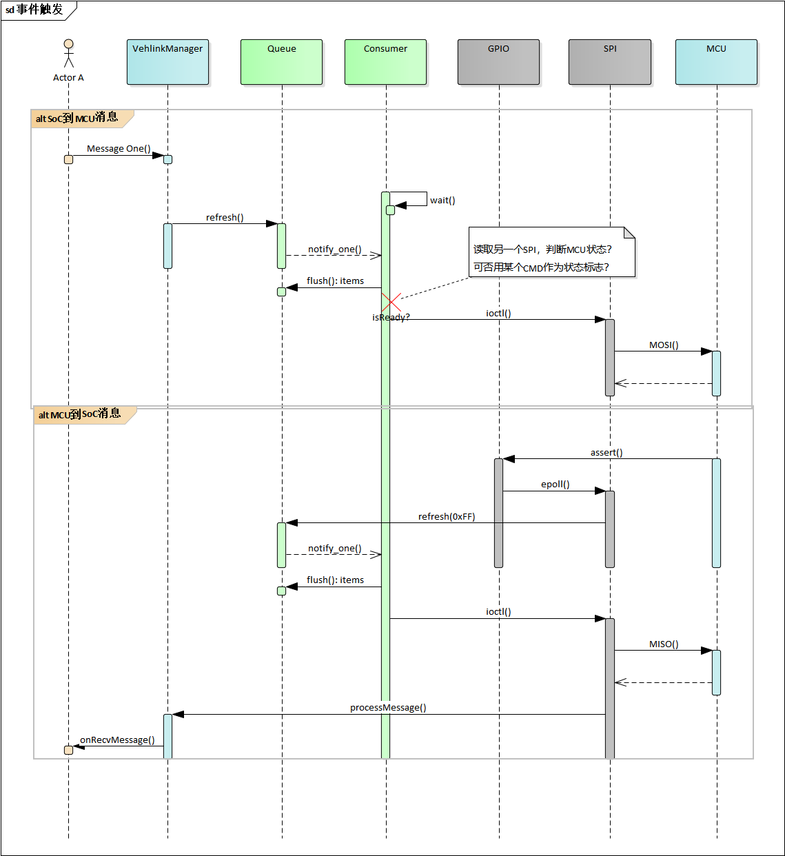
技术方案设计
Notes:
绘制TCPConn

Slide 15
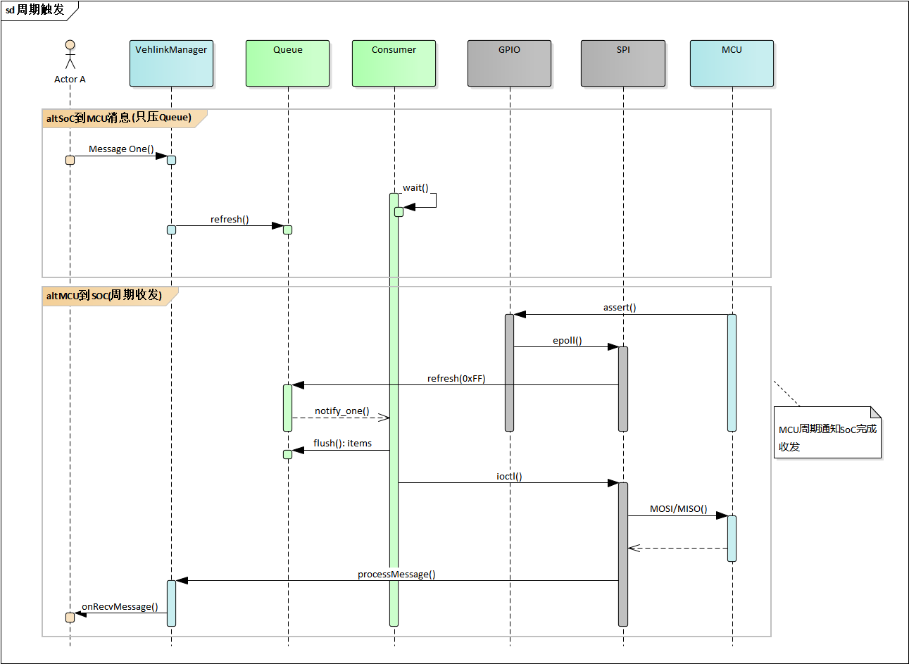
技术方案设计
Notes:
绘制TCPConn

Slide 16
03
收获与挑战

Slide 17
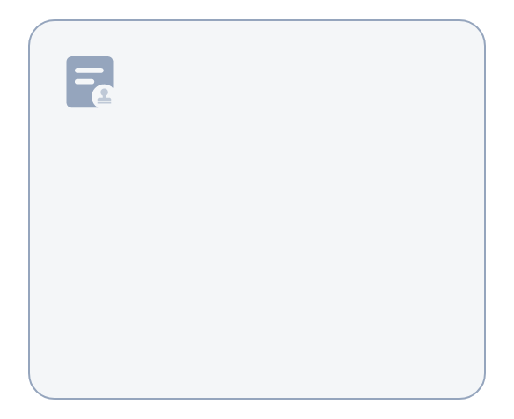
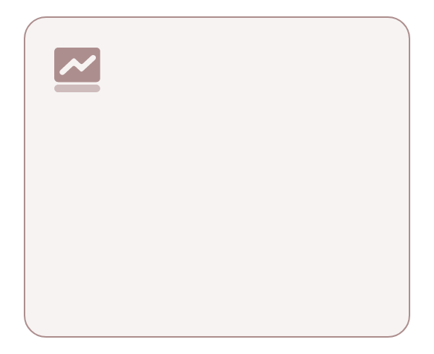
项目收获与挑战
掌握重构技巧
掌握模块设计
改善代码质量
团队深入理解VehicleLink模块，掌握了复杂系统重构技巧。
熟练掌握优秀的模块设计理念：协议分层设计，各子功能模块化，外部交互采用接口隔离
重构后的代码结构清晰，可读性和可维护性大幅提高。
性能优化
协议版本管理
性能优化是一个长期的过程，随着功能的增加，需要定期检查冗余代码，内存占用，数据拷贝，具有一定的挑战。
目前不同的项目与MCU的通信协议也不尽相同，需要同时支持多套协议是个不小的挑战。

Slide 18
04
未来的展望

Slide 19
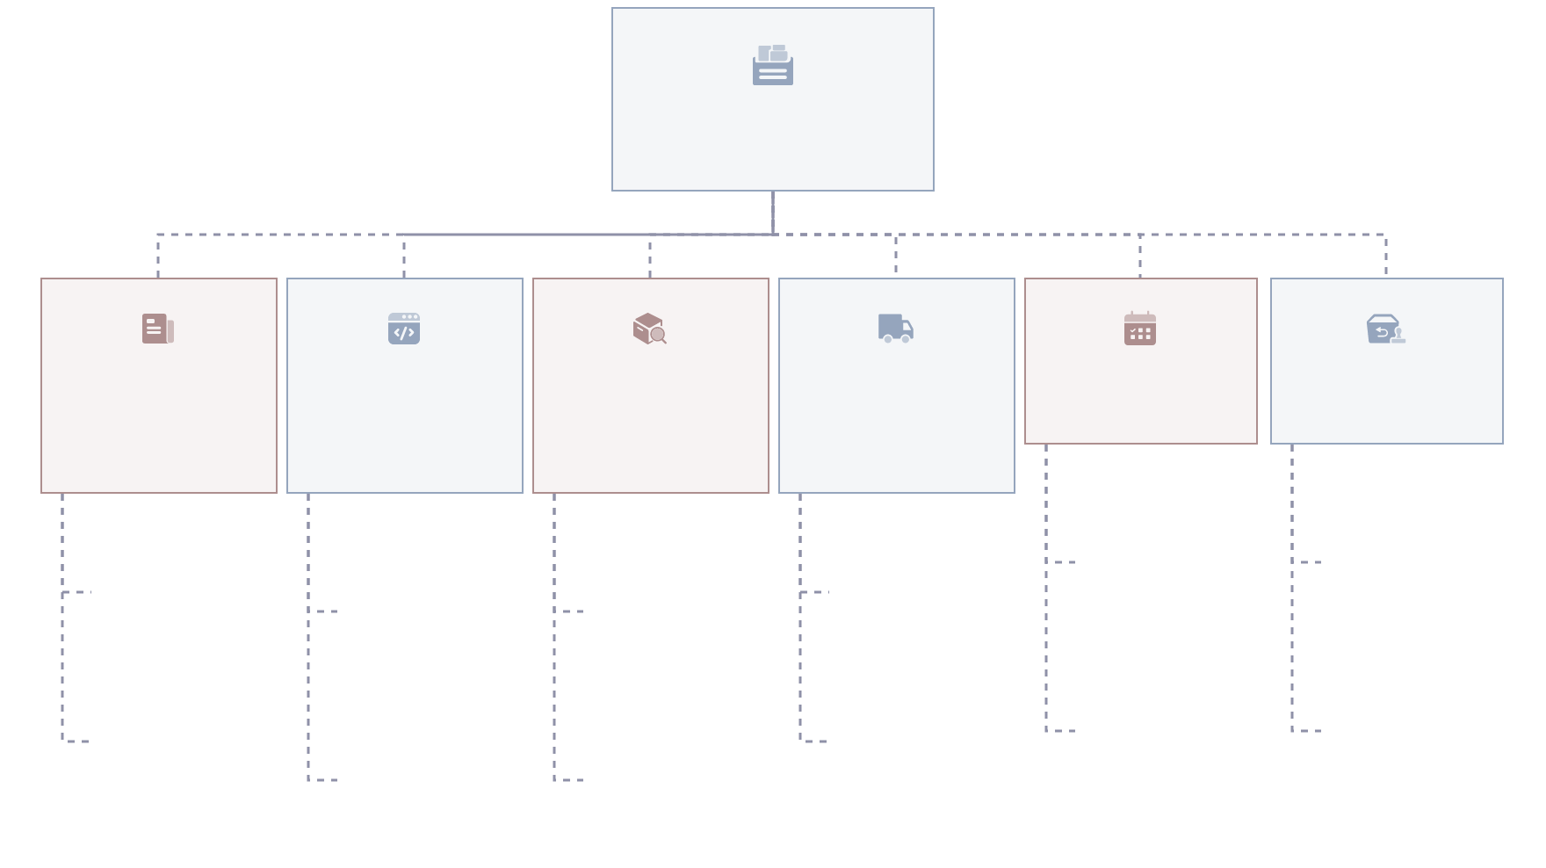
后续计划与方向
软件开发与维护
单元测试完善
模块级集成测试
协议版本管理
系统性能优化
技术预研
文档管理
关注行业动态和技术趋势，了解新的通信方式，学习优秀通信中间件代码。
通信协议是模块的核心，需要与MCU建立协议制定的流程，以及协议spec公布方式。
编写全面的单元测试用例，覆盖所有功能点。
对独立模块进行详尽的功能测试，确保模块内部逻辑正确。
制定详细的版本控制策略，记录每次变更的具体内容。
定期分析系统日志，找出性能瓶颈所在。
持续集成环境中自动运行单元测试，确保代码质量。
实施针对性的优化措施，提高系统的响应速度和处理能力。
探索基于网络的通信方式例如SOMEIP技术方案。
在多个模块组合时执行集成测试，验证接口间的交互无误。
使用版本控制系统跟踪历史版本，便于回溯和问题定位。
提供详细的模块设计文档，采用UML“4+1”视图

Slide 20
感谢聆听 批评指导
谢谢大家

